Slide 1
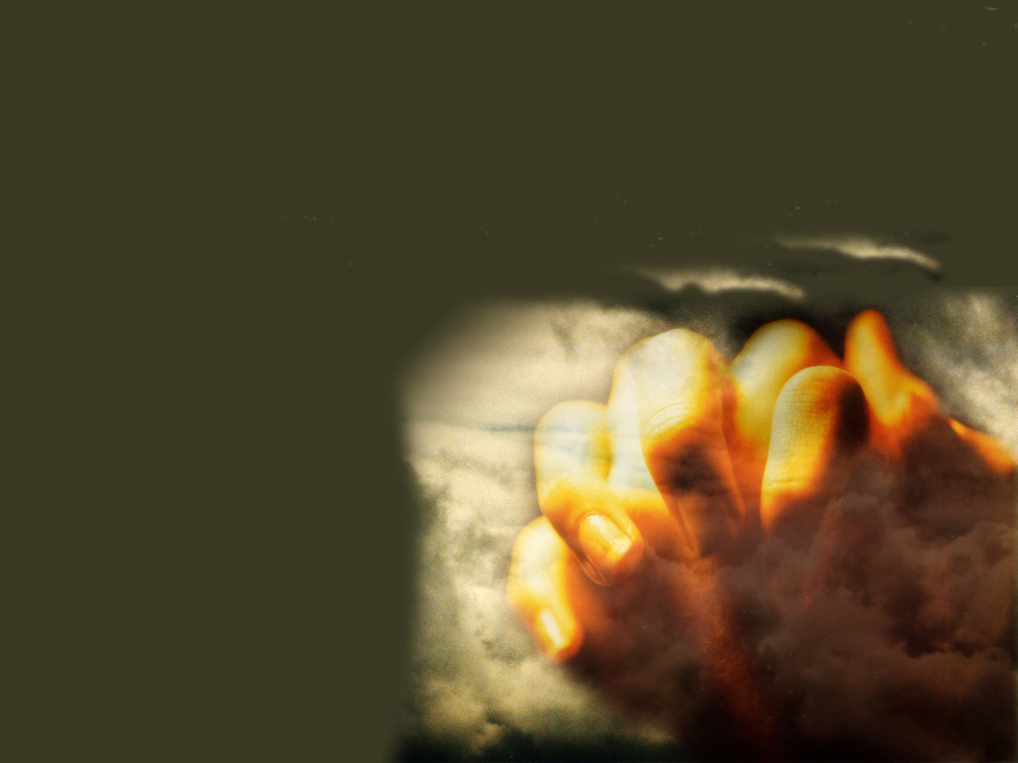
我以禱告來到祢跟前
我要尋求祢
我以禱告來到祢跟前
第一段
第二段
副歌

Slide 2
我要站在破口之中
在那裡我尋求祢
第一段
第二段
副歌

Slide 3
主 我是軟弱及無助
你卻是我的力量
第一段
第二段
副歌

Slide 4
以祢親切的手引導我
那就是我的得勝
第一段
第二段
副歌

Slide 5
每一次我禱告
我抓住祢的手
禱告做的事 我的手不能做
第一段
第二段
副歌

Slide 6
每一次我禱告
大山被挪移
道路被鋪平 使列國歸向祢
第一段
第二段
副歌

